Slide 1
برنامج مايكروسوفت وورد 2
أ.خوله النفيعي

Slide 2
الأهداف
تنسيق نصوص المستند.
إدراج ( صفحة غلاف - الجدول – الصور – الأشكال – المخططات).
رأس وتذييل.
تنسيق الصفحة.
التراجع و التكرار.
المدقق الإملائي.
المعاينة قبل الطباعة.

Slide 3
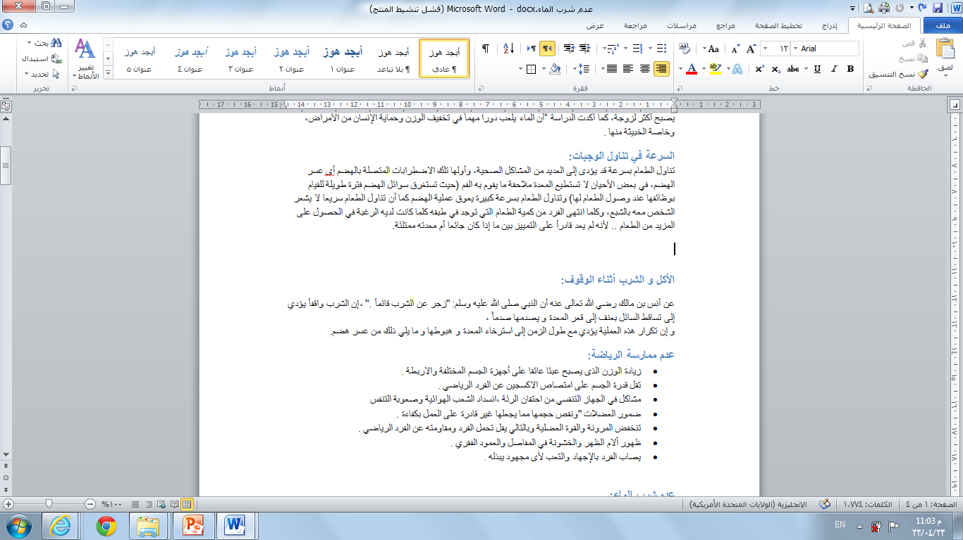
تنسيق نصوص المستند
تغير نوع ,حجم ,شكل و لون الخط:
بعد تحديد النص المطلوب يتم التعديل من مربع الخط
5
4
3
2
1
10
9
8
7
6

Slide 4
تنسيق نصوص المستند
نوع الخط.
حجم الخط.
حجم الخط.
تغيير الحالة.
مسح التنسيقات.
تغير تنسيق الخط ( غامق – مائل – تسطير).
النص يتوسطه خط.
مرتفع و منخفض.
تضليل.
لون الخط.

Slide 5
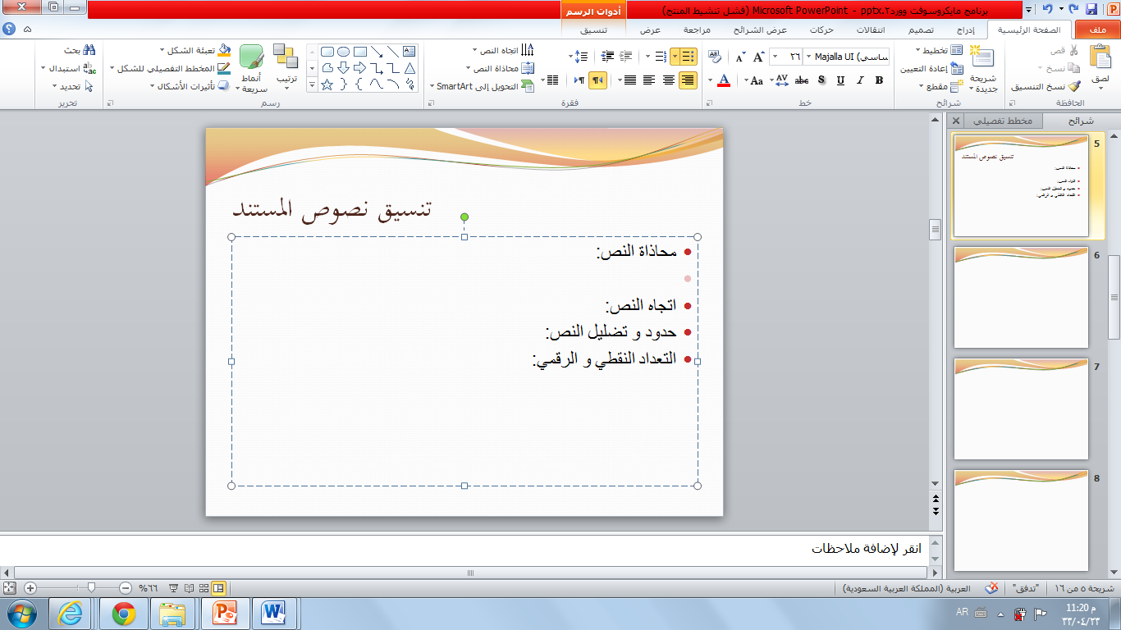
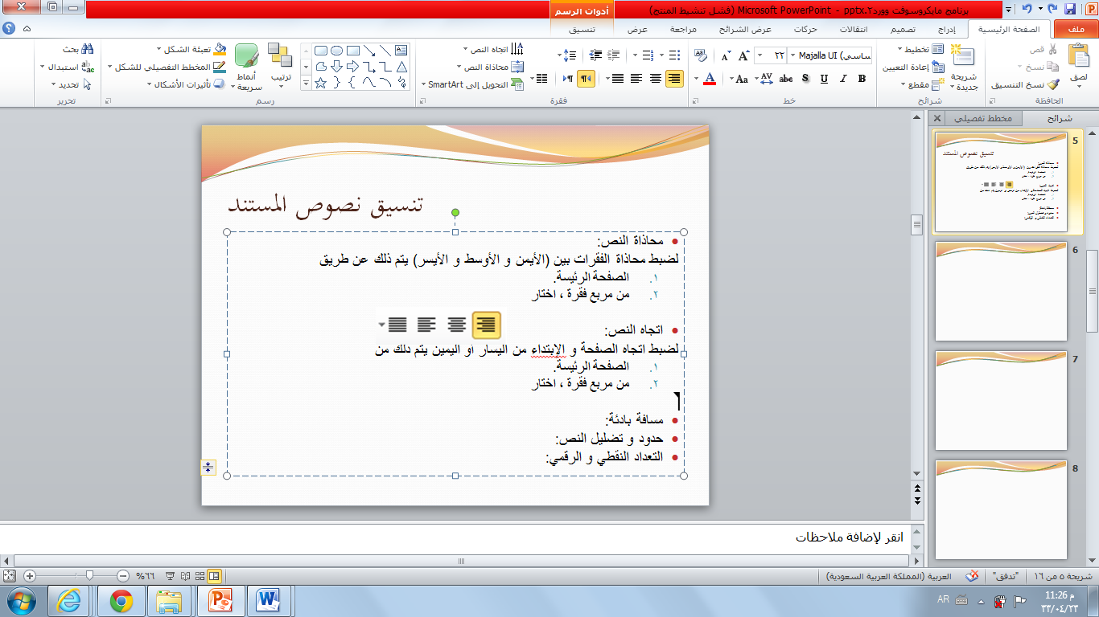
تنسيق نصوص المستند
محاذاة النص:
لضبط محاذاة الفقرات بين (الأيمن و الأوسط و الأيسر) يتم ذلك عن طريق
  الصفحة الرئيسة.
  من مربع فقرة , اختار
اتجاه النص:
لضبط اتجاه الصفحة و الإبتداء من اليسار أو اليمين يتم ذلك من
  الصفحة الرئيسة.
  من مربع فقرة , اختار

Slide 6
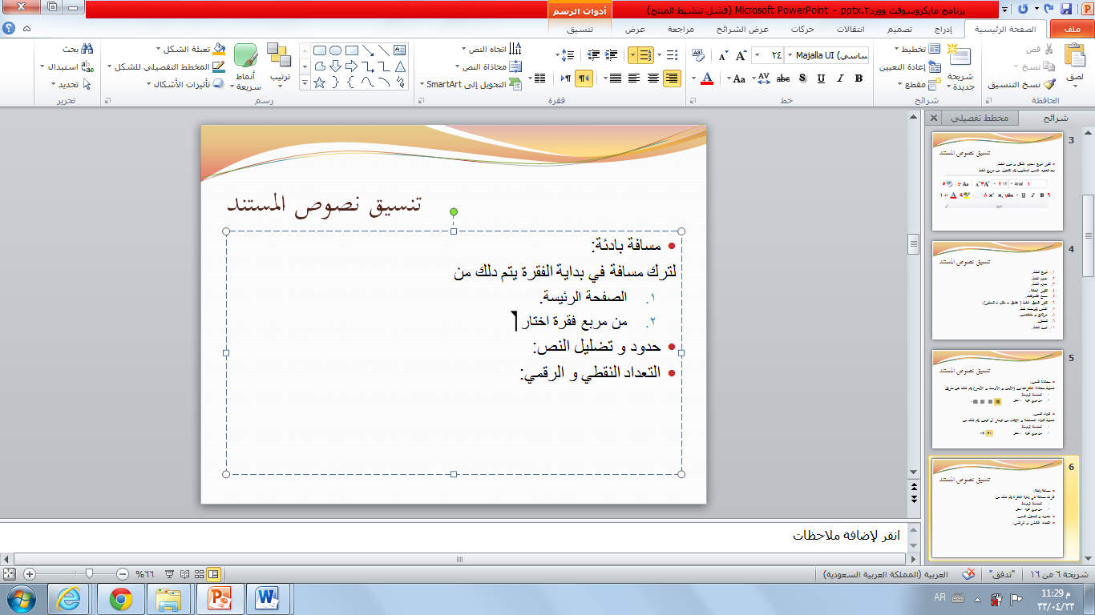
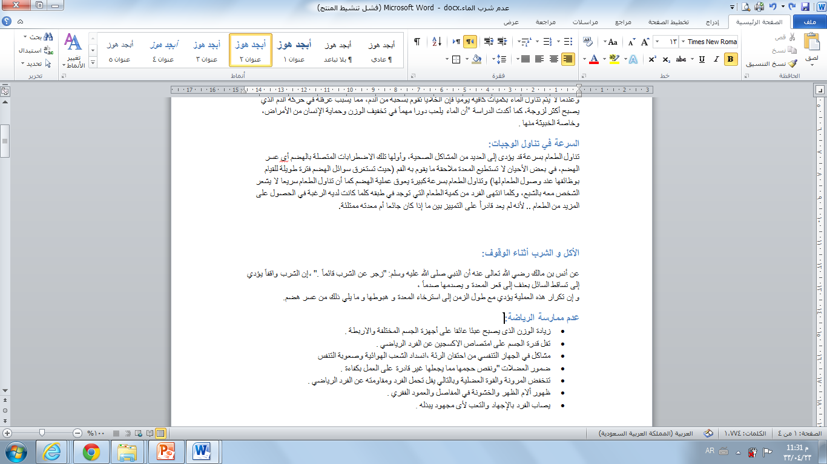
تنسيق نصوص المستند
مسافة بادئة:
لترك مسافة في بداية الفقرة يتم دلك من
  الصفحة الرئيسة.
  من مربع فقرة اختار
حدود و تضليل النص:
لعمل حدود وتظليل الخلفية للفقرة أو السطر يتم ذلك من
  الصفحة الرئيسة.
  من مربع فقرة اختار

Slide 7
تنسيق نصوص المستند
التعداد النقطي و الرقمي:
اذا كان النص يحتوي على قوائم معلومات فيستخدم لها التعداد الرقمي ( اذا كانت البنود يجب سردها بترتيب) و التعداد النقطي إذا لا يلزم الترتيب.
  يتم تحديد البنود (القوائم) .
  الصفحة الرئيسية .
  من مربع فقرة اختار
في حالة التعداد التفصيلي يتم دلك من
  الصفحة الرئيسية.
  من مربع فقرة اختار
  احدد نوع الترقيم ثم ابدأ بالكتابة وبعد كل بند اضغط مفتاح الإدخال , ولإدخال بند جديد اضغط المفتاح Tab لإدخاله مستوى واحد جديد و Tab + shift لإخراج البند مستوى سابق.

Slide 8
إدراج
إدراج صفحة الغلاف:
لإضافة صفحة غلاف للمستند يتم دلك من
  من قائمة إدراج.
  اختار صفحة الغلاف.
  أحدد نوع الغلاف .

Slide 9
إدراج
إدراج جدول:
  من قائمة إدراج.
  اختار جدول.
  أحدد عدد الأعمدة و عدد الصفوف.
  لتنسيق شكل الجدول يتم من قائمة ’تصميم’ التي تظهر في الشريط.
  لإضافة صف أو عمود :
    من قائمة ’تخطيط’
    مربع صفوف و أعمدة اختار( إدراج لأعلى إذا اردت اضافة صف للأعلى, إدراج لأسفل إذا أردت إضافة صف للأسفل, إدراج لليمين إذا اردت ادراج عمود للجه اليمنى من العمود المحدد و إدراج لليسار إذا اردت ادراج عمود للجهة اليسرى من العمود المحدد)

Slide 10
إدراج
إدراج جدول:
  لحذف صف أو عمود :
    من قائمة ’تخطيط’
    مربع صفوف و أعمدة اختار حذف وأحدد حذف عمود و لا صف.

Slide 11
إدراج
إدراج الصور:
  من قائمة ادراج.
  من مربع رسومات توضيحية.
  اختار صورة.
  أحدد المجلد المطلوب و اختار الصورة.
  اختار ادراج.
  سوف يتم ظهور قائمة جديدة ’تنسيق’ لإضافة التعديل على الصورة.
  يتم تكبير و تصغير حجم الصورة من النقاط الموجودة في أطراف الصورة.

Slide 12
إدراج
إدراج الصور:
  سوف يتم ظهور قائمة جديدة ’تنسيق’ لإضافة التعديل على الشكل.
      لعمل إطار (Border) للصورة يتم من خلال مربع أنماط الصور في قائمة تنسيق.
      لعمل قص للصورة (Crop) من خلال مربع الحجم في قائمة تنسيق اختار اقتصاص (Crop).
      لتحديد مكان الصورة (Text Wrapping) من مربع ترتيب من قائمة تنسيق اختار التفاف النص (Text Wrapping) وأحدد وضعه (خلف النص أو امامه أو بين الأسطر) .

Slide 13
إدراج
إدراج الإشكال:
  سوف يتم ظهور قائمة جديدة ’تنسيق’ لإضافة التعديل على الشكل.
  لإضافة نص داخل الشكل:
  الضغط بالزر الأيمن على الشكل.
  اختار إضافة النص.

Slide 14
إدراج
إدراج الإشكال:
  من قائمة ادراج.
  من مربع رسومات توضيحية.
  اختار أشكال.
  أحدد الشكل المطلوب.
  ثم أقوم برسمة .
  سوف يتم ظهور قائمة جديدة ’تنسيق’ لإضافة التعديل على الصورة.
  يتم تكبير و تصغير حجم الصورة من النقاط الموجودة في أطراف الصورة.

Slide 15
إدراج
إدراج SmartArt:
  من قائمة ادراج.
  من مربع رسومات توضيحية.
  اختار SmartArt.
  أحدد الشكل المطلوب.
  أقوم بتعبئة النموذج في المكان المحدد.
  سوف يتم ظهور قائمتين جديدتين ’تنسيق’ و ’تصميم’ لإضافة التعديل على الشكل.

Slide 16
إدراج
إدراج مخطط:
  من قائمة ادراج.
  من مربع رسومات توضيحية.
  اختار مخطط.
  أحدد المخطط المطلوب.
  سوف يتم فتح برنامج الإكسل لإدخال البيانات .
  بعدها اغلق برنامج الاكسل.
  سوف يتم ظهور قائمة جديدة ’تنسيق’ و ’تخطيط’ و ’تصميم’ لإضافة التعديل على المخطط.

Slide 17
رأس و تذييل
إدراج الرأس:
  من قائمة ادراج.
  مربع رأس و تذييل.
  اختار الرأس و أحدد الشكل المطلوب.
  سوف يتم ظهور قائمة جديدة ’تصميم’ , ومنها يتم تحديد موضع الرأس ( الصفحة الأولى , الصفحات الأخرى أو الصفحات الزوجية و الفردية).

Slide 18
رأس و تذييل
إدراج التذييل:
  من قائمة ادراج.
  مربع رأس و تذييل.
  اختار التذييل و أحدد الشكل المطلوب.
  سوف يتم ظهور قائمة جديدة ’تصميم’ , ومنها يتم تحديد موضع التذييل ( الصفحة الأولى , الصفحات الأخرى أو الصفحات الزوجية و الفردية).

Slide 19
الترقيم
إدراج الترقيم:
  من قائمة ادراج.
  مربع رأس و تذييل.
  اختار رقم الصفحة و أحدد الشكل و الموضع المطلوب.

Slide 20
تنسيق الصفحة
اتجاه الصفحة:
يتم تغيير اتجاه الصفحة من أفقي إلى عمودي و من عمودي لأفقي.
  من قائمة تخطيط الصفحة.
  مربع إعداد الصفحة.
  اختار الاتجاه.
  ثم احدد الاتجاه المطلوب.
أعمدة:
يتم إضافة أعمدة للمستند لتقسيم المستند لعدد من الأعمدة .
  من قائمة تخطيط الصفحة.
  مربع إعداد الصفحة.
  اختار أعمدة.
  احدد عدد الأعمدة المطلوبة.

Slide 21
تنسيق الصفحة
تغيير خلفية المستند:
  من قائمة تخطيط الصفحة.
  مربع خلفية الصفحة.
  أحدد
    علامة مائية .
    لون الصفحة.
    حدود الصفحة.

Slide 22
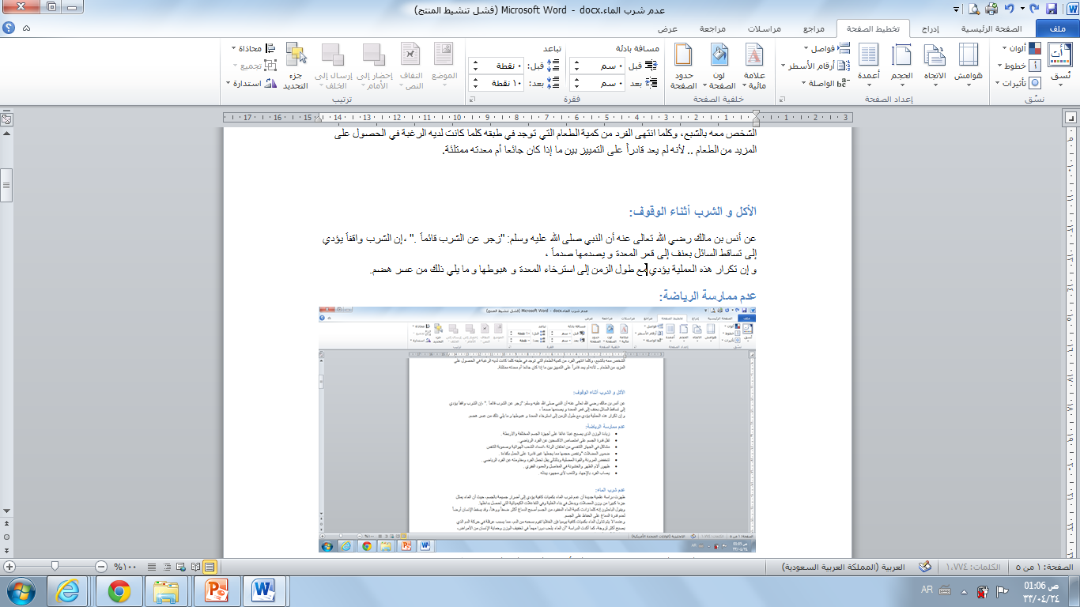
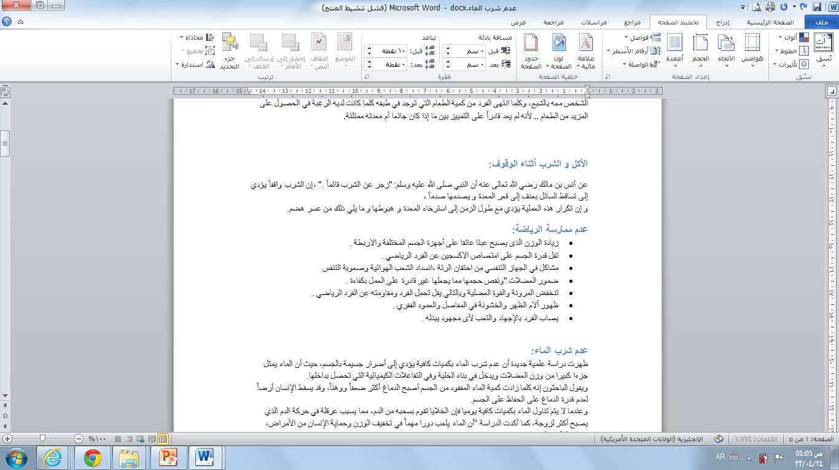
التراجع و الإعادة
للتراجع عن عمل سابق أو إعادته يتم من خلال شريط الأدوات السريع واختيار
للتكرار

Slide 23
المدقق الإملائي
عند حدوث خطأ إملائي فإن البرنامج يتعرف على هذا الخطأ من خلال القاموس الموجود ضمن البرنامج
من قائمة مراجعة.
مربع تدقيق.
اختار تدقيق املائي و تدقيق نحوي.
يتم فتح مربع حوار اقوم باختيار الاقتراح الصحيح أو بالتجاهل أو بإضافة الكلمة للقاموس.

Slide 24
المعاينة قبل الطباعة
عند الانتهاء من كتابة المستند يستحسن الاطلاع عليه قبل الطباعة.
زر الأوفيس.
اختيار طباعة.
اختيار معاينة قبل الطباعة.

